Slide 1
乘风破浪,世界就在眼前
第0章 开发环境搭建
数理学院

Slide 2



目录
1.1
Python解释器的安装
1.2
Anaconda的安装及环境搭建
1.3
Jupyter Notebook与Pycharm的安装及工程环境设置

Slide 3
1.1 Python解释器安装
Python是什么？
Python是1989年荷兰人Guido van Rossum发明的一种面向对象的解释型编程语言。Python语言简洁、易读以及可扩展性好，语法非常清晰，而且Python的拓展库丰富，具有脚本语言中最丰富和强大的类库。Python语言及其众多的扩展库构成的开发环境十分适合工程技术、科研人员处理实验数据、制作图表，甚至开发科学计算应用程序。
TEXT add here
TEXT add here
TEXT add here
TEXT add here
TEXT add here
TEXT add here

Slide 4
1.1 Python解释器安装
Windows安装解释器
安装流程
MAC OS下安装解释器
虚拟机与安装流程
Linux下安装解释器
安装流程
第一个hello world程序
代码运行

Slide 5
1.1.1 在Windows系统下安装Python解释器
1.准备工作
（1）一台装有Windows系统的计算机。
（2）在Python官网上下载相应版本的安装包。
进入Python官网后在首页单击“Downloads”，如图1-1所示；然后选择all releases或Windows后进入版本选择页面，选择相应版本；最后下载X86的64位版本中的可执行安装器即可（executable installer）
TEXT add here
TEXT add here
TEXT add here
TEXT add here
TEXT add here
TEXT add here

Slide 6
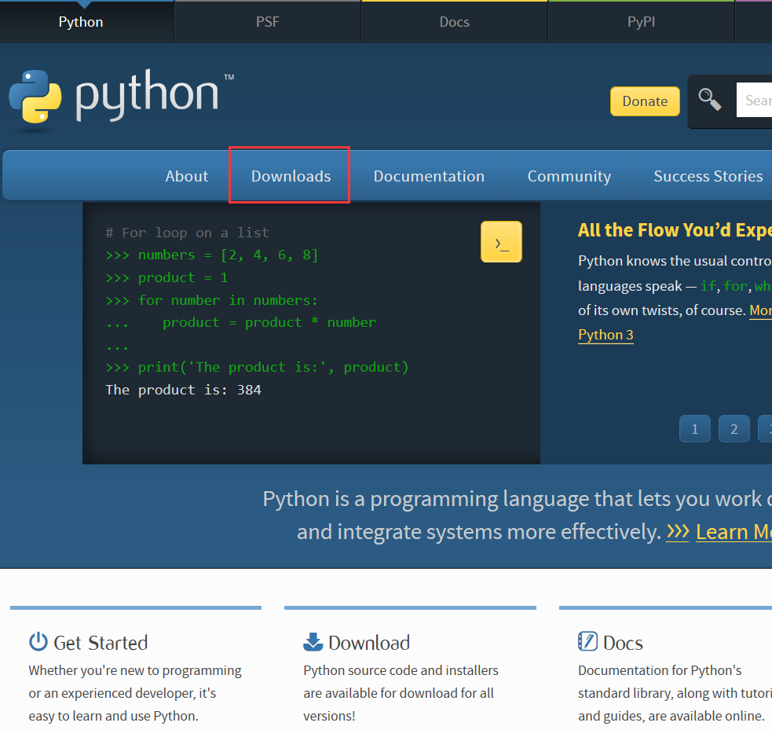
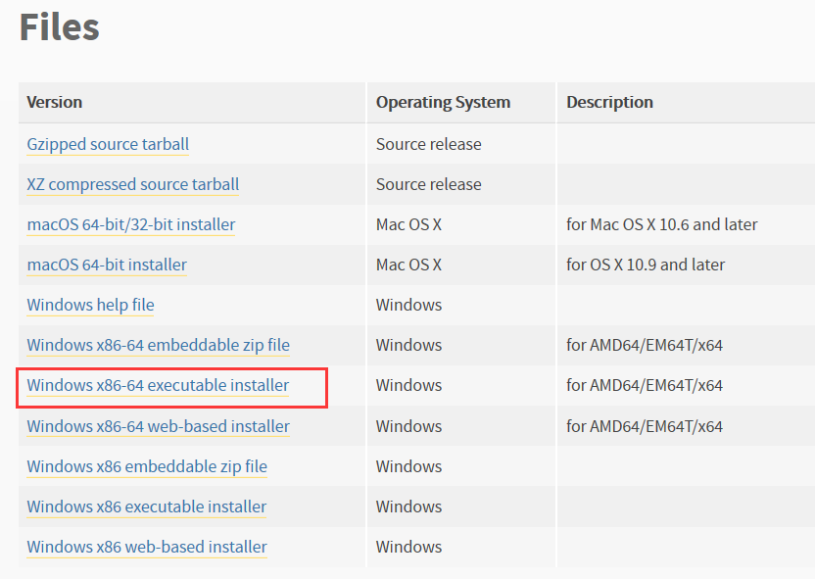
1.1.1 在Windows系统下安装Python解释器
点击下载
选择版本
TEXT add here
TEXT add here
TEXT add here

Slide 7
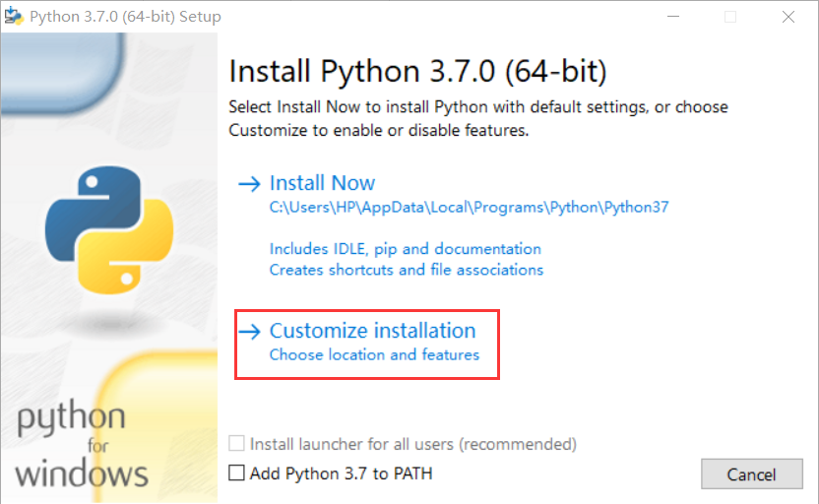
1.1.1 在Windows系统下安装Python解释器
2.具体安装步骤
（1）单击运行安装包，开始安装Python，如图所示。
选择 Customize installation（自定义安装），暂不勾选Add Python 3.7 to PATH。单击“Customize installation”进入下一步。
TEXT add here
TEXT add here
TEXT add here
TEXT add here
TEXT add here
TEXT add here

Slide 8
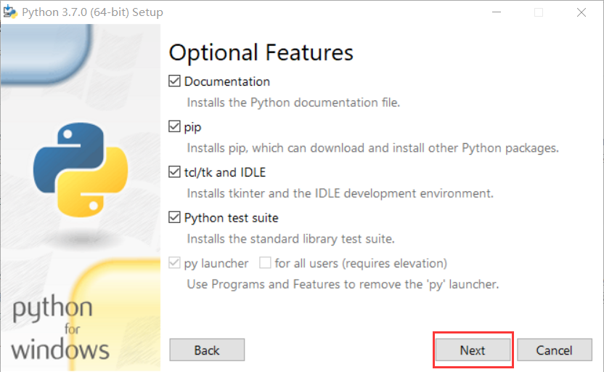
1.1.1 在Windows系统下安装Python解释器
2.具体安装步骤
（2）在Python的安装配置界面中，将所有选项全部勾选后，单击“Next”按钮进入下一步，如下图所示。
TEXT add here
TEXT add here
TEXT add here
TEXT add here
TEXT add here
TEXT add here

Slide 9
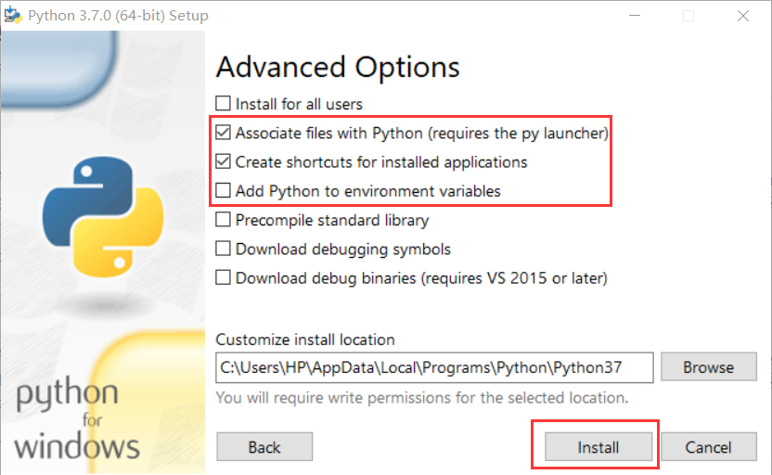
1.1.1 在Windows系统下安装Python解释器
2.具体安装步骤
（3）此时进入高级选项步骤，选择下图中的选项，并在Customize install location中选择相应的安装目录后，单击“Install”按钮进行安装，如图所示。
TEXT add here
TEXT add here
TEXT add here
TEXT add here
TEXT add here
TEXT add here

Slide 10
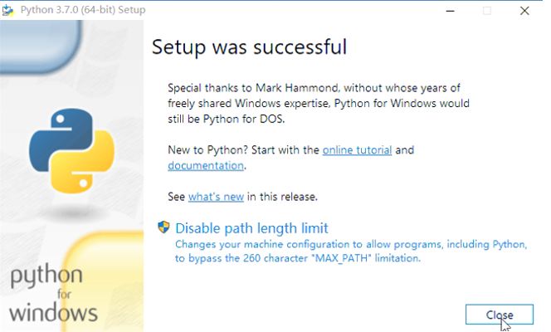
1.1.1 在Windows系统下安装Python解释器
2.具体安装步骤
（4）等待安装完毕后显示安装成功界面。
TEXT add here
TEXT add here
TEXT add here

Slide 11
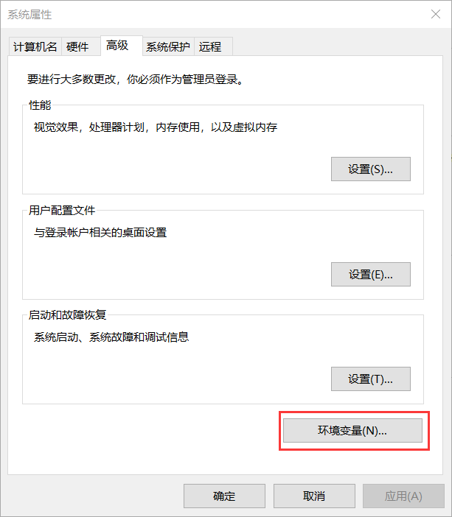
1.1.1 在Windows系统下安装Python解释器
3.环境变量配置
（1）进入控制面板→所有控制面板项→系统，选择“高级”活页夹，可进入系统属性界面，如下图所示，单击右下角“环境变量”按钮，进入环境变量配置。
TEXT add here
TEXT add here
TEXT add here

Slide 12
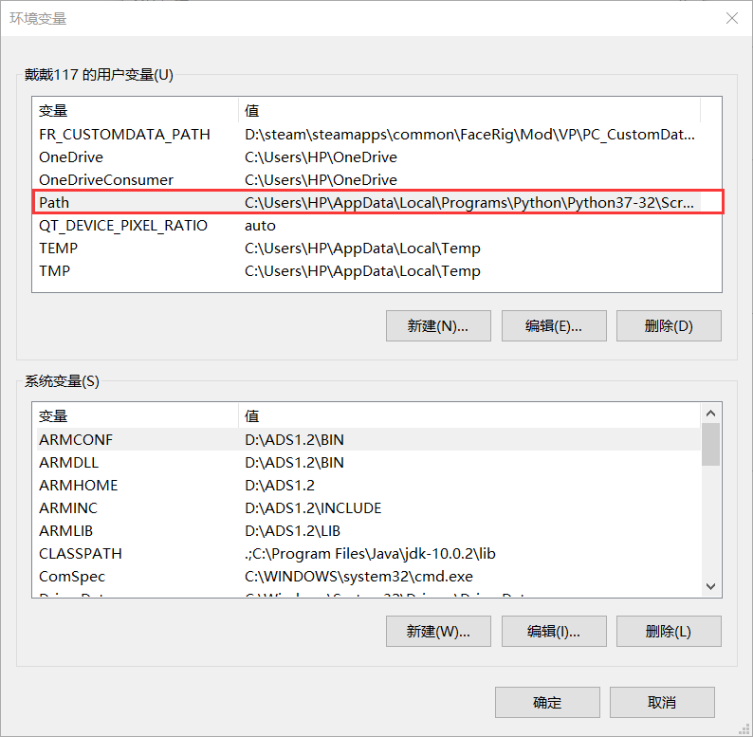
1.1.1 在Windows系统下安装Python解释器
3.环境变量配置
（2）进入环境变量界面后，选择Path，单击“编辑”，如下图所示。在其中添加Python安装目录和安装目录下Scripts文件这两个路径即可。
（3）在命令行中输入python命令，出现相应的Python版本号，就说明环境变量配置成功。
TEXT add here
TEXT add here
TEXT add here

Slide 13
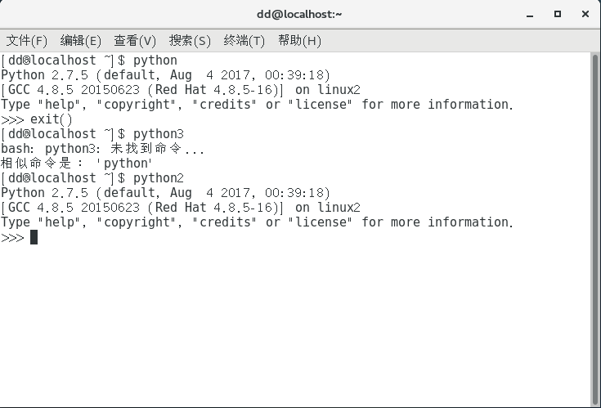
1.1.2 Linux系统下安装Python解释器
1.准备工作
（1）一台装有Linux系统的计算机或安装了Linux系统的虚拟机，Linux系统采用Cent OS7。
一般情况下Linux系统自带有Python，但可能不是Python 3版本，如果要确认Python版本的话，可以分别在终端输入命令：python或python3，运行后的界面如下图所示。
TEXT add here
TEXT add here
TEXT add here

Slide 14
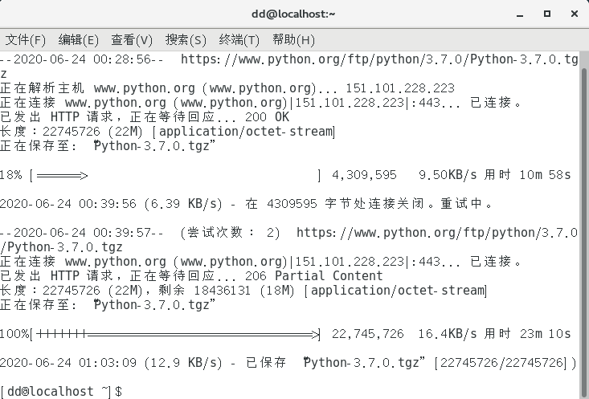
1.1.2 Linux系统下安装Python解释器
1.准备工作
（2）Python 3源码包，可通过自带的火狐浏览器直接到Python官网下载，或者在终端输入“su root”命令后键入用户密码，获取root权限，输入以下命令：
wget https://www.python.org/ftp/python/3.7.0/Python-3.7.0.tgz
用此方法下载源码包，
安装成功如图所示。

Slide 15
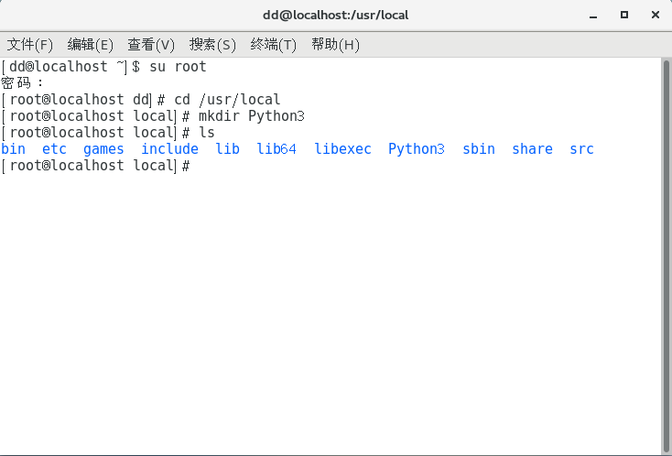
1.1.2 Linux系统下安装Python解释器
2.具体安装步骤
（1）为了方便管理，首先在/usr/local/下面创建一个文件，作为安装Python的目标文件，文件名任意，这里取名为Python3。在Linux中一般习惯把用户安装的软件安装在/usr/local/XXX/下。
使用以下命令进入/usr/local/创建文件，创建后可以用“ls”命令查看当前路径下的目录，如下图所示，可以发现新增了Python3目录。

Slide 16
1.1.2 Linux系统下安装Python解释器
2.具体安装步骤
（2）回到起始路径，输入以下命令解压下载好的Python安装压缩包。
[root@localhost dd]# tar -zxvf Python-3.7.0.tgz
（3）解压完成后，输入命令：cd Python-3.7.0/，进入生成的目录。
[root@localhost dd]# cd Python-3.7.0/
接着执行命令：./configure --prefix=/usr/local/Python3，设置Python的安装目录为/usr/local/Python3。
[… …]# ./configure -–prefix=/usr/local/Python3
（4）配置完成之后执行命令：make，开始编译源码。
[root@localhost Python-3.7.0]# make

Slide 17
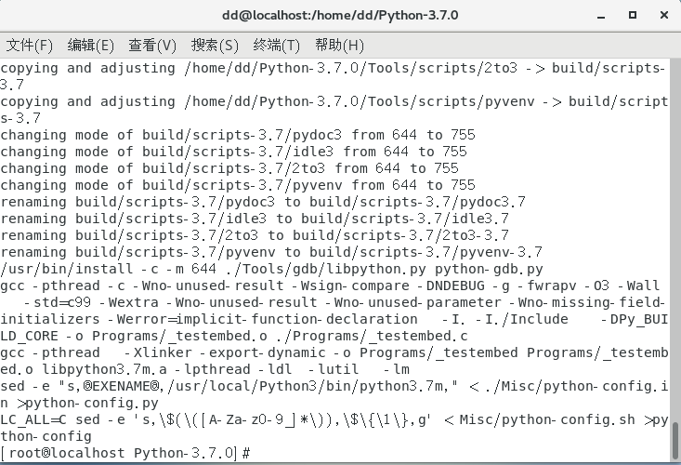
1.1.2 Linux系统下安装Python解释器
2.具体安装步骤
编译成功后如右图所示。
（5）编译完成后，执行命令：make install，开始安装Python。
[root@localhost Python-3.7.0]# make install
（6）在第五步make install的安装过程中，可能遇到如下问题。
zipimport.ZipImportError: can't decompress data; zlib not available
make: *** [install] Error 1

Slide 18
1.1.2 Linux系统下安装Python解释器
2.具体安装步骤
该问题是缺少相应的Python 3依赖包引起的，可以通过以下命令安装所有包来解决。
[root@localhost Python-3.7.0]# yum install zlib*
或者也可以通过安装所需要的部分包来解决。
[root@localhost Python-3.7.0]# yum install zlib-devel bzip2-devel openssl-devel ncurses-devel sqlite-devel readline-devel tk-devel gdbm-devel db4-devel libpcap-devel xz-devel
该问题解决后可能还会再遇到以下问题。
ModuleNotFoundError: No module named '_ctypes'
此时还需要额外安装依赖。
yum -y install libffi-devel

Slide 19
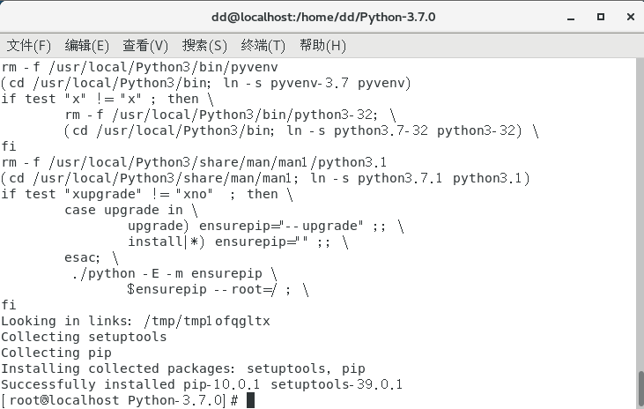
1.1.2 Linux系统下安装Python解释器
2.具体安装步骤
解决问题后再次执行make install命令进行安装，安装成功后就会显示下图所示界面。

Slide 20
1.1.2 Linux系统下安装Python解释器
3.更改默认指向
安装完成后，在终端输入python或python3命令，如果出现的版本依然是原来的默认版本，那么就需要创建链接。在终端中输入以下命令删除原有对Python 2的软链接。
rm /usr/bin/python
再创建新的链接。
ln -s /usr/local/Python3/bin/python3 /usr/bin/python
ln -s /usr/local/Python3/bin/pip3 /usr/bin/pip
最后再使用python命令查看默认版本，观察Python默认版本是否已经更换为你安装的最新版。

Slide 21
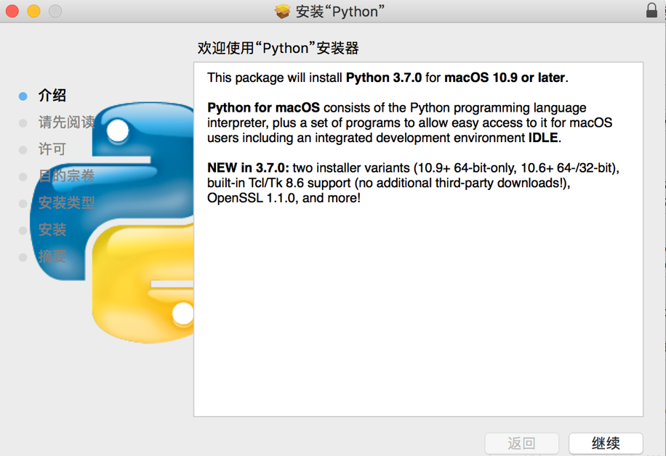
1.1.3 在MacOS系统下安装Python解释器
1.准备工作
（1）一台装有Mac OS系统的计算机。
（2）Python可执行安装包，可到Python官网下载。
2.安装步骤
（1）进入Python官网，选择相应的Mac OS版本Python安装包进行下载。
（2）下载完成后，打开安装包进行安装，单击“继续”按钮，显示如下图所示界面。

Slide 22
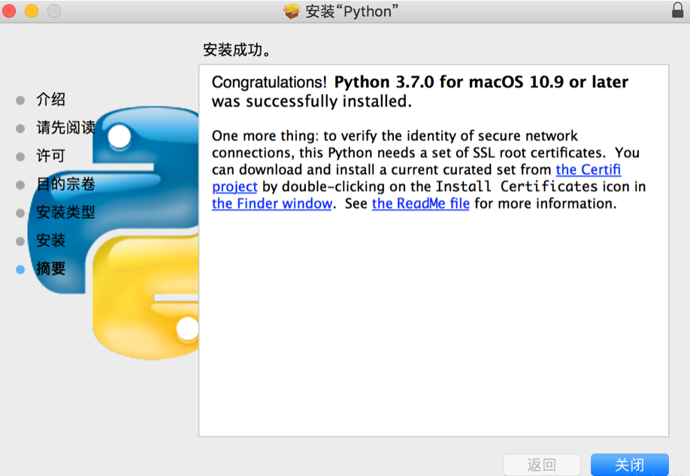
1.1.3 在MacOS系统下安装Python解释器
1.准备工作
（3）根据每一步的提示进行操作，安装成功后显示如下图所示的界面。
（4）查看安装是否成功，打开终端输入python查看默认版本即可。

Slide 23
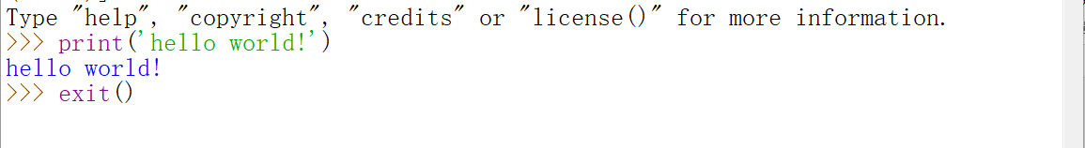
1.1.4 运行第一个hello world程序
在计算机里还没有安装Python的集成开发环境时，有以下两种方式写出第一个程序。
（1）使用cmd命令行。打开cmd，输入python后，就可以在命令行里编写Python程序了。如写入以下代码：
print(‘hello world!’)
按下回车键后就能看见输出的结果，再输入以下命令即可退出Python编写。
exit()
（2）使用Python Shell来编写。在主菜单左下角搜索Python，找到Python Shell，启动后在里面同样书写print(‘hello world!’)，按下回车键，即可得到如下图所示的结果。

Slide 24
1.2 Anaconda的安装及环境变量配置
Anaconda简介
介绍
安装Anaconda
环境变量
环境变量配置
安装流程

Slide 25
1.2.1 Anaconda简介
Anaconda是基于Python的数据处理和科学计算平台，它内置了许多非常有用的第三方库，其内部包含了conda、Python在内的超过180个科学包及其依赖项。Anaconda是在conda（一个包管理器和环境管理器）上发展出来的。安装Anaconda，就相当于把Python和一些如Numpy、Pandas、Scrip、Matplotlib等常用的库自动安装好了，比在常规Python环境下安装这些组件更容易。
如果计算机中已经安装了Python，也建议安装上Anaconda，因为使用Anaconda进行开发时默认Python还是选取的Anaconda附带的Python。不会和原来已安装的Python产生冲突。
TEXT add here
TEXT add here
TEXT add here
TEXT add here
TEXT add here
TEXT add here

Slide 26
1.2.1 Anaconda简介
总结起来，Anaconda具有四大特点：①开源；②集成安装；③高性能使用Python和R语言；④免费的社区支持。
此外Anaconda还有很多预知的相关包以及可安装的三方库：
1.科学计算相关包
（1）iPython
（2）NumPy
（3）Matplotlib
（4）beautiful-soup
… …
2.机器学习和数据挖掘相关包
（2）Pandas
（3）scikit-learn
（4）nltk
… …
TEXT add here
TEXT add here
TEXT add here
TEXT add here
TEXT add here
TEXT add here

Slide 27
1.2.1 Anaconda简介
3.其他重要的预置工具
（1）conda
（2）IPython Notebook
（3）Spyder
（4）PyQt
（5）CPython
… …
TEXT add here
TEXT add here
TEXT add here
TEXT add here
TEXT add here
TEXT add here

Slide 28
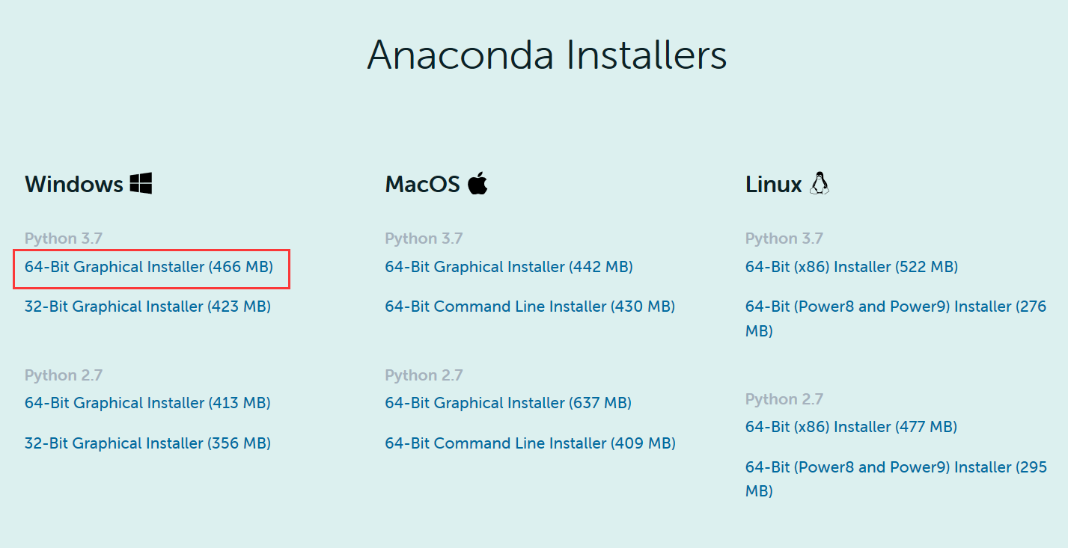
1.2.2 安装Anaconda
安装步骤如下：
（1）到Anaconda官网寻找要安装的相应版本，这里选择Windows的64位Python 3.7图形化安装包，单击下载，如下图所示。
TEXT add here
TEXT add here
TEXT add here
TEXT add here
TEXT add here
TEXT add here

Slide 29
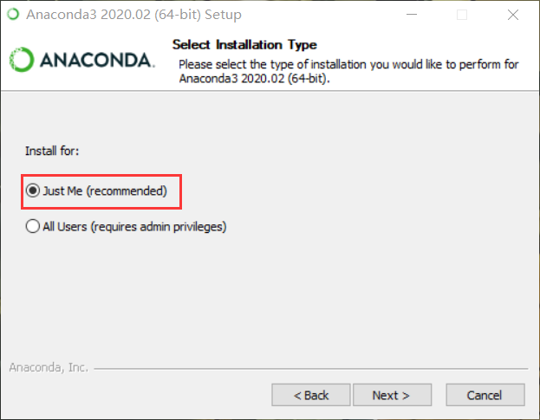
1.2.2 安装Anaconda
安装步骤如下：
（2）打开安装包，进入安装界面，如下图所示。选择是为当前用户还是为所有用户安装，如果电脑中只有一个用户选择第一个即可，这里选择第一个选项，然后单击“next”按钮。
TEXT add here
TEXT add here
TEXT add here
TEXT add here
TEXT add here
TEXT add here

Slide 30
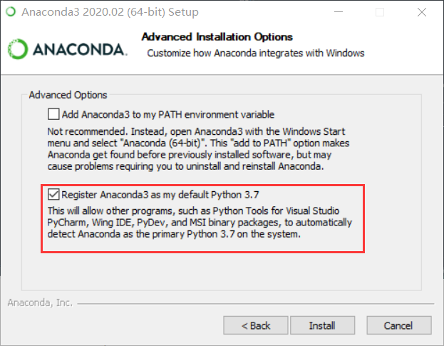
1.2.2 安装Anaconda
安装步骤如下：
（3）单击“next”按钮后进入高级选项界面，第一个选项是添加环境变量，第二个选项是选择将Anaconda 3中的Python解释器作为默认的Python 3.7解释器，这里选择第二个选项，环境变量待会手动添加比较好，单击“Install”按钮进行安装，如下图所示。
TEXT add here
TEXT add here
TEXT add here

Slide 31
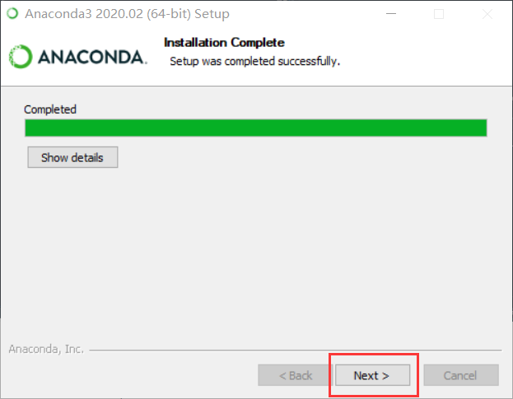
1.2.2 安装Anaconda
安装步骤如下：
（4）安装完成，单击“Next”按钮，显示感谢安装使用界面，如图1-25所示，再单击“Finish”按钮结束安装。
TEXT add here
TEXT add here
TEXT add here

Slide 32
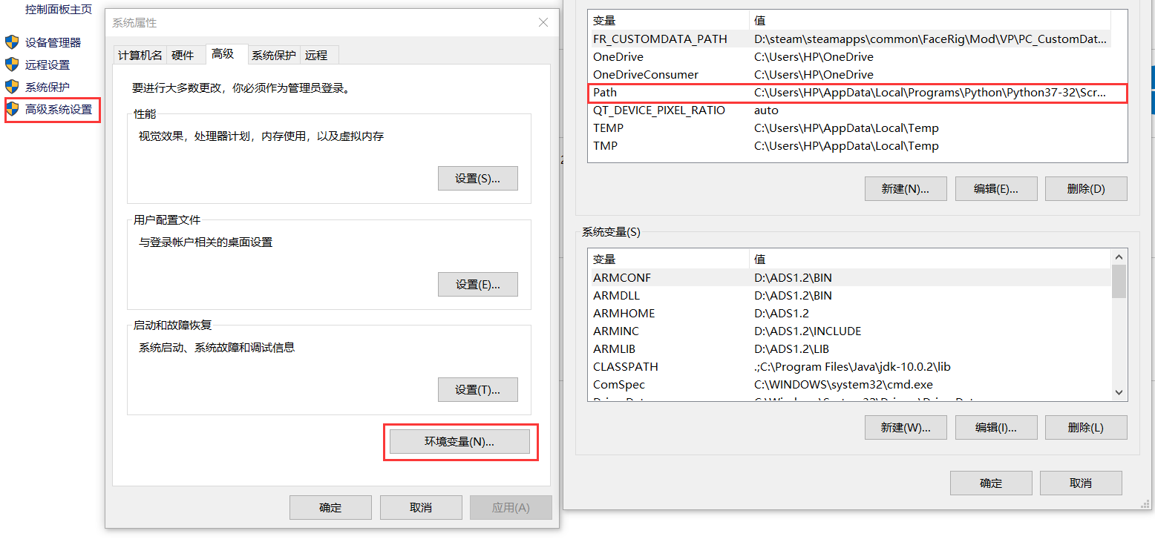
1.2.3 配置环境变量
配置步骤如下：
（1）在控制面板中找到高级系统设置，打开后在系统属性中单击“环境变量”按钮，在环境变量中找到Path，在其中添加Anaconda安装目录的Scripts文件夹路径：D:\Anaconda3\Scripts，如下图所示。
TEXT add here
TEXT add here
TEXT add here

Slide 33
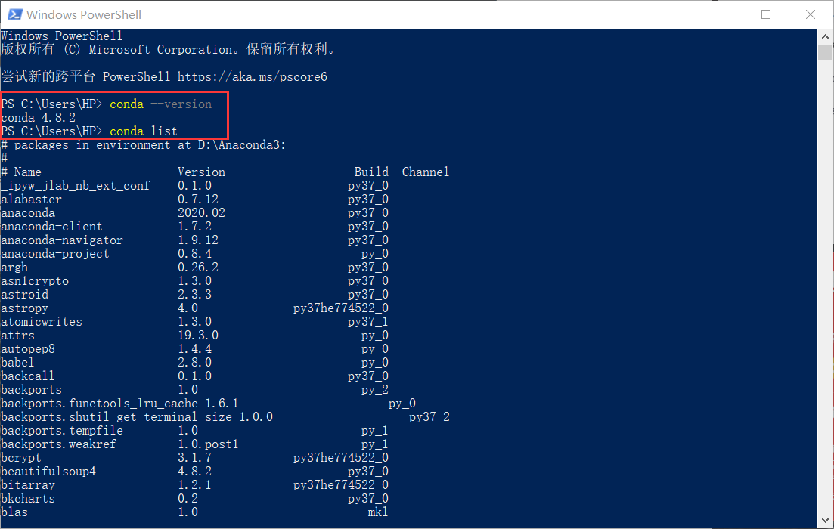
1.2.3 配置环境变量
配置步骤如下：
（2）配置好后，打开Windows Powershell或者cmd，输入命令：
conda ––version，即可查看当前的安装版本，输入命令：conda list可查看已安装的包名和版本号，如果显示出如下图类似的对应信息，则说明安装和环境变量等配置成功。

Slide 34
1.3 Jupyter Notebook与PyCharm的安装及工程环境设置
Notebook的简介与安装
安装流程
设置Notebook工程环境
安装流程
Pycharm的简介与安装
设置工程环境
Pycharm工程环境设置
新建项目与解释器选择

Slide 35
1.3.1 Jupyter简介
Jupyter Notebook（以下简称Jupyter）项目开始于2014年，在所有编程语言中，是一种用于支撑科学计算和交互式计算科学的衍生式IPython。
Jupyter是一种模块化的Python编辑器（现在也支持R等多种语言）。在Jupyter中，可以把大段的Python代码碎片化处理，分开每一段来运行。在软件开发中，Jupyter可能显得并没有那么好用，这个模块化的功能反而会破坏掉程序的整体性；但是当在做数据处理、分析、建模、观察结果等的时候，Jupyter模块化的功能不仅会提供更好地视觉体验，更能大大缩小运行代码及调试代码的时间，同时还会让整个处理和建模的过程变得异常清晰。
Jupyter由三个组件构成：笔记本应用程序、内核、笔记本文件。
TEXT add here
TEXT add here
TEXT add here
TEXT add here
TEXT add here
TEXT add here

Slide 36
1.3.1 Jupyter简介
其核心特点主要有以下几方面。
（1）开源。
（2）支撑30种语言，包括一些数据科学领域很流行的语言，如Python、R、Scala、Julia等。
（3）允许用户创建和共享文件，文件中可以包括公式、图像以及重要的代码
（4）拥有交互式组件，可以编程输出视频、图像、LaTaX。不仅如此，交互式组件能够用来实时可视化和操作数据。
（5）它也可以利用Scala、Python、R整合大数据工具，如Apache的Spark。用户能够拿到和Pandas、scikit-learn、ggplot2、dplyr等库内部相同的数据。
TEXT add here
TEXT add here
TEXT add here
TEXT add here
TEXT add here
TEXT add here

Slide 37
1.3.1 Jupyter简介
其核心特点主要有以下几方面。
（6）markdown标记语言能够代码标注，用户能够将逻辑和思考写在笔记本中，这和Python内部注释部分不同。
（7）Jupyter笔记本的用途包括数据清洗、数据转换、统计建模和机器学习。
（8）Matplotlib、NumPy、Pandas等拓展库整合了机器学习的一些特性。Jupyter笔记本有一个很重要的特性，就是它能够用图显示单元代码的输出。如今Jupyter已迅速成为数据分析、机器学习的必备工具，因为它可以让数据分析师集中精力向用户解释整个分析过程。
TEXT add here
TEXT add here
TEXT add here
TEXT add here
TEXT add here
TEXT add here

Slide 38
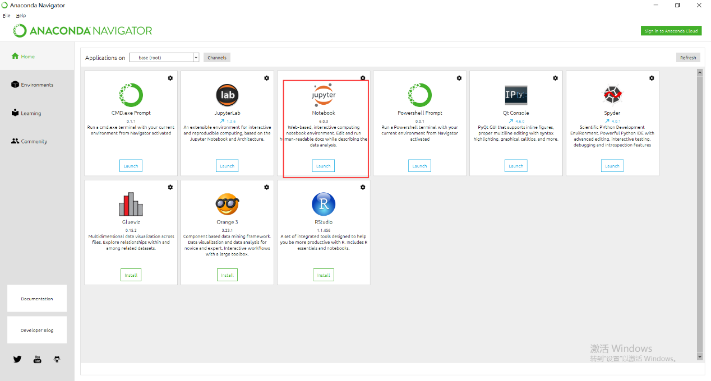
1.3.1 Jupyter安装
安装Jupyter的最简单方法是使用Anaconda，关于Anaconda的安装在上一节已经介绍过。Anaconda发行版附带了Jupyter Notebook，你能够在默认环境下使用Notebook。
最直接的方法就是在Anaconda Navigator界面中直接选择Jupyter Notebook启动即可，如下图所示。
TEXT add here
TEXT add here
TEXT add here
TEXT add here
TEXT add here
TEXT add here

Slide 39
1.3.1 Jupyter安装
另外一种方法是在conda环境中安装Jupyter，在conda终端使用以下命令即可（以下两个命令是指在conda的终端Anaconda Prompt中运行）：
conda install jupyter notebook
安装好后启动Jupyter Notebook输入以下命令即可：
jupyter notebook
TEXT add here
TEXT add here
TEXT add here
TEXT add here
TEXT add here
TEXT add here

Slide 40
1.3.1 Jupyter安装
如果不使用Anaconda安装Jupyter Notebook，可以通过Python Shell的pip来单独安装。具体安装步骤如下。
（1）首先升级pip到最新版本，老版本的pip在安装Jupyter过程中或面临依赖项无法同步安装的问题，因此建议先把pip升级到最新版本。
使用Python 3.x安装，在cmd或PowerShell命令行中输入以下命令（建议使用Python 3来安装）。
pip3 install --upgrade pip
使用Python 2.x安装，在cmd或PowerShell命令行中输入以下命令。
pip install --upgrade pip
（2）然后升级完毕即可安装Jupyter。
使用Python 3.x安装，在cmd或PowerShell命令行中输入以下命令（建议使用Python 3来安装）。
pip3 install jupyter
使用Python 2.x安装，在cmd或PowerShell命令行中输入以下命令。
pip install jupyter
TEXT add here
TEXT add here
TEXT add here
TEXT add here
TEXT add here
TEXT add here

Slide 41
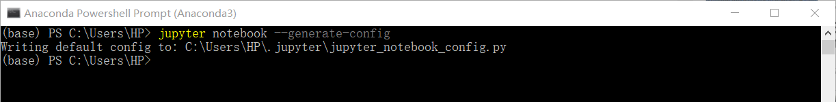
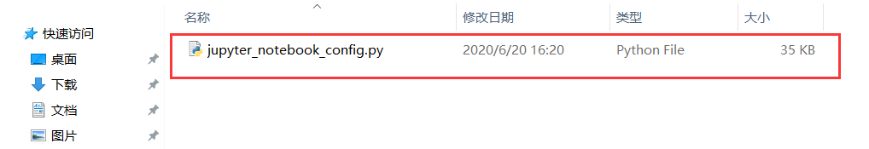
1.3.2设置Jupyter Notebook工程环境
设置步骤如下：
（1）首先创建一个自己的工作目录，例如：
D:\Anaconda3\jupyter_work，以后在启动Jupyter Notebook时打开的都是这个jupyter_work文件夹。
（2）接着在开始菜单中打开Anaconda Prompt，输入jupyter notebook --generate-config生成文件，打开C盘下jupyter文件夹查看生成是否成功，如下图所示。
TEXT add here
TEXT add here
TEXT add here
（3）根据Anaconda Prompt中生成文件的路径，找到
jupyter_notebook_config.py文件，如下图所示，用记事本或其他工具将其打开。

Slide 42
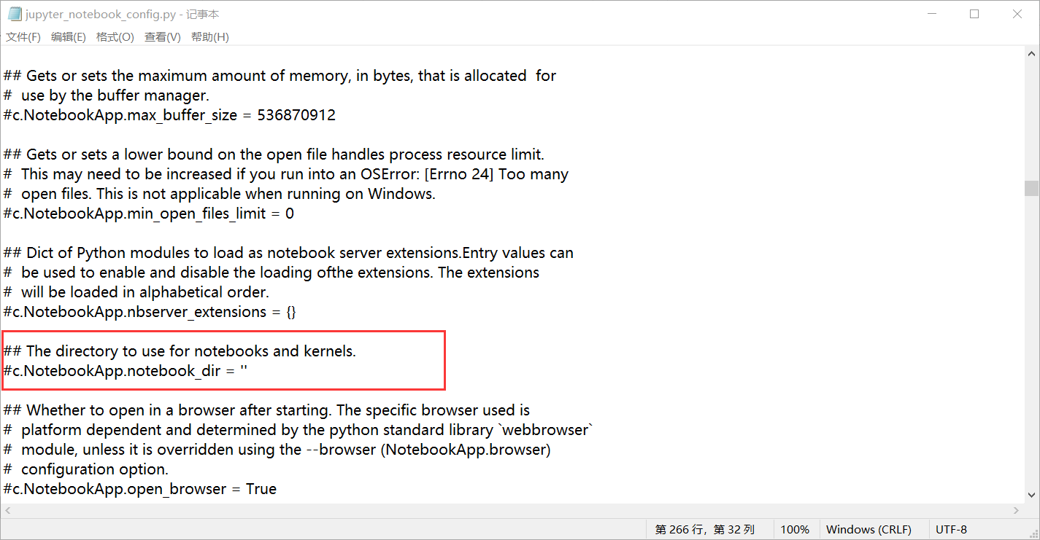
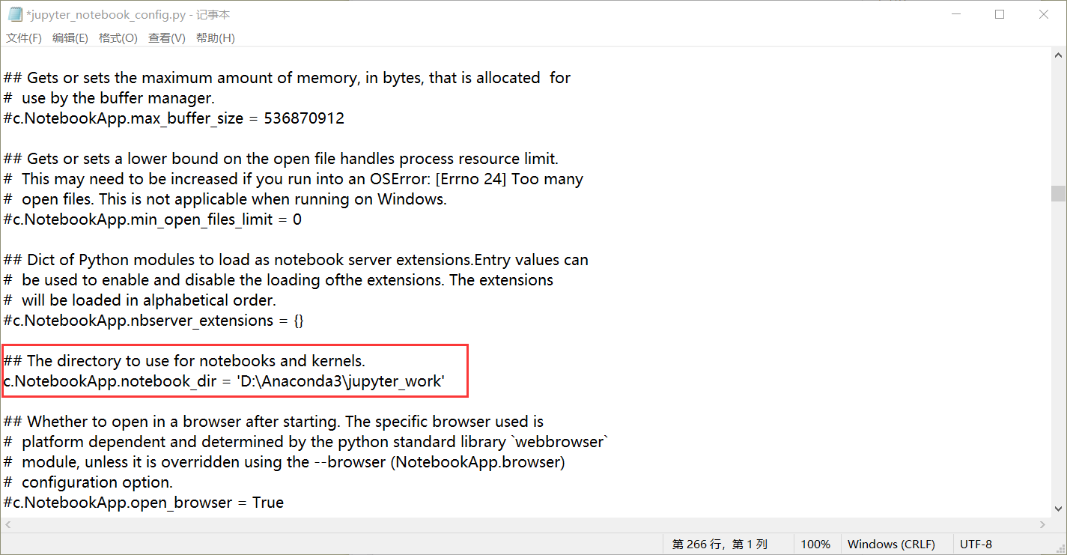
1.3.2设置Jupyter Notebook工程环境
设置步骤如下：
（4）打开文件后找到#c.NotebookApp.notebook_dir=‘’这一行配置信息，如右图一所示，删除“#”以去掉注释，并在等号后的‘’中填入自己设定的工作路径，如右图二所示，修改完成后保存文件。

Slide 43
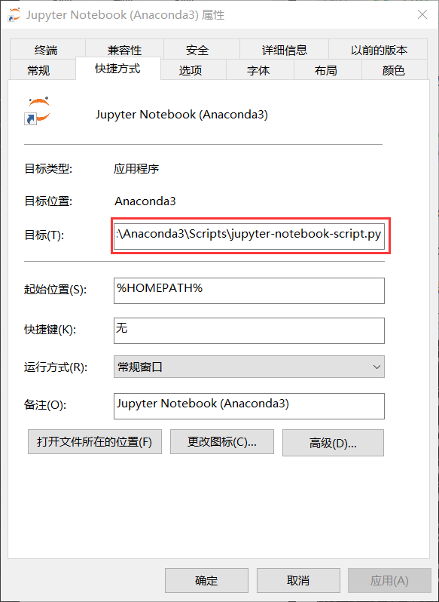
1.3.2设置Jupyter Notebook工程环境
设置步骤如下：
（5）修改开始菜单中Jupyter Notebook的快捷方式操作流程（以Win 10为例）：开始→Jupyter Notebook→右键→更多→打开文件位置→找到Jupyter Notebook的快捷方式右键打开属性，去掉目标这一项中“.py”后面的所有内容，结果如右图所示。
（6）以上内容设置成功后，在Anaconda Prompt中输入Jupyter notebook，即可启动Jupyter了

Slide 44
1.3.3 PyCharm简介与安装
1.PyCharm简介
能够开发Python项目的IDE很多，如Sypder、sublime text、PyCharm等，可以根据个人爱好来选择安装IDE应用。下面介绍一个比较强大IDE工具：PyCharm。PyCharm带有一整套可以帮助用户在使用Python语言开发时提高其效率的工具，如调试、语法高亮、Project管理、代码跳转、智能提示、自动完成、单元测试、脚本控制等。此外，该IDE还提供了用户支持Django框架下的专业Web开发，同时支持Google APP Engine等高级功能，更好的一点是PyCharm支持IronPython。由于Jupyter不能debug，而且打开.py的脚本也不方便，所以建议安装PyCharm这个IDE来进行Python程序的编写。

Slide 45
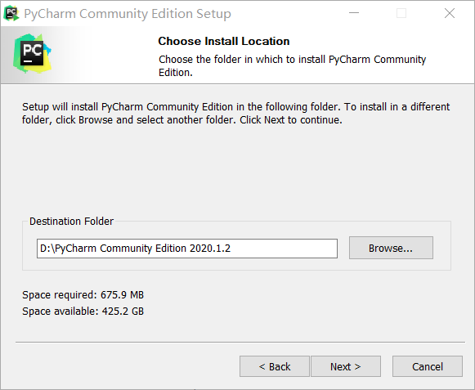
1.3.3 PyCharm简介与安装
2.PyCharm安装
（1）本书将要介绍安装的PyCharm版本为2020.1的社区版（community），可以到jetbrains官网下载相应版本。
（2）下载好后打开安装包进入安装欢迎界面，单击“next”按钮进入如下图所示的界面，选择自己想要安装路径，然后单击“Next”按钮进入安装选项界面。

Slide 46
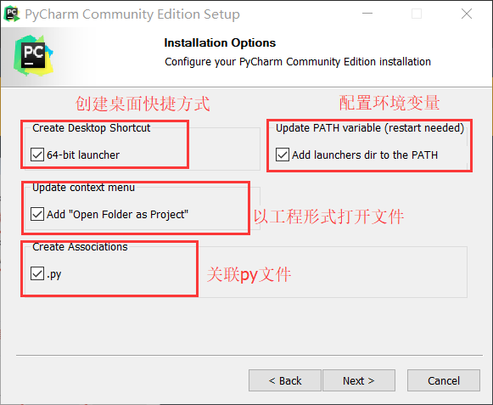
1.3.3 PyCharm简介与安装
2.PyCharm安装
（3）在安装选项界面中，如下图所示，可以看到四个选项，分别是创建桌面快捷方式、配置环境变量、以工程形式打开文件、关联.py文件。将它们全部选中，单击“Next”按钮进入下一步。
（4）选择开始菜单文件界面，即选择一个开始菜单文件夹存放PyCharm快捷方式，这里使用默认的JetBrains文件夹，单击“Install”按钮进行安装。

Slide 47
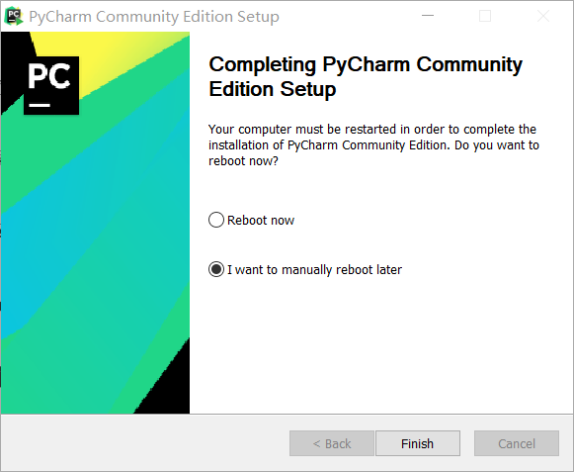
1.3.3 PyCharm简介与安装
2.PyCharm安装
（5）等待安装成功后显示如下图所示的界面。此时有两个选项，第一个选项是立即重启计算机，第二个选项是随后手动重启计算机。重启计算机的作用是自动完成环境变量等系统配置，此处可以选择第二个选项，先进行PyCharm创建工程和工程环境配置。

Slide 48
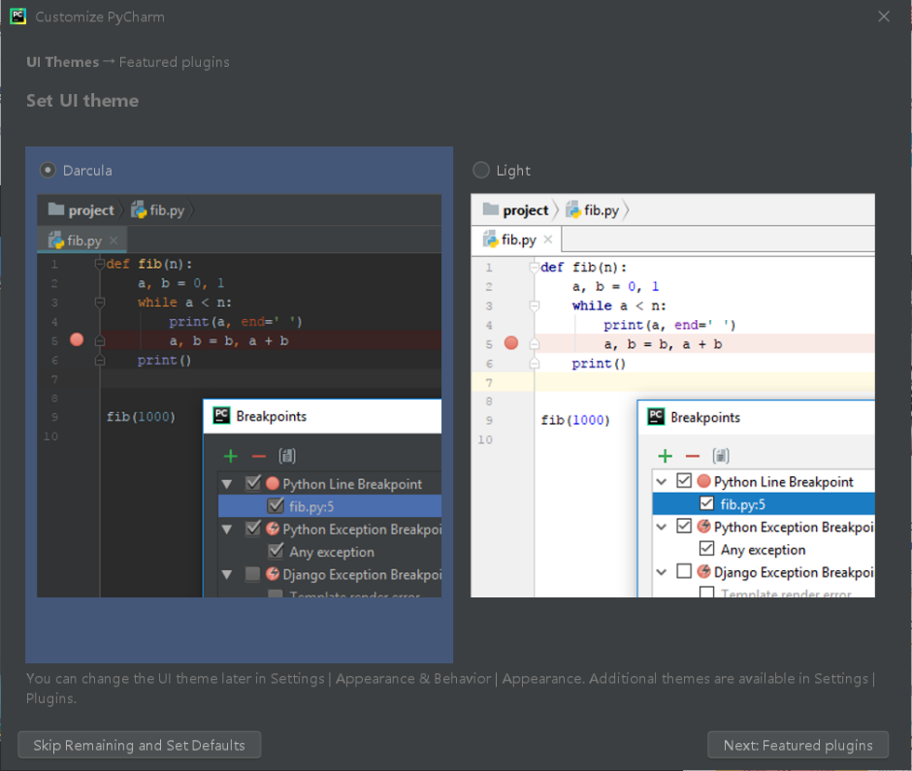
1.3.4 PyCharm工程环境设置
在完成PyCharm的所有安装步骤后，就可以单击PyCharm开始创建第一个工程项目。首先打开PyCharm后见到的是一些基本选择，如图1-43所示。在这里可以选择一个你喜欢的UI主题界面。

Slide 49
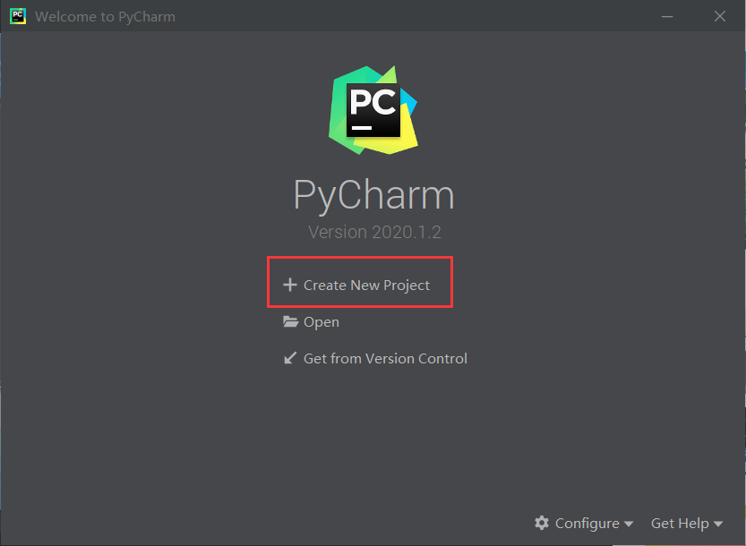
1.3.4 PyCharm工程环境设置
在选好界面后，接着选择Next：Featured plugins显示如图1-44所示的界面，单击“Create New Project”按钮开始建立第一个项目。

Slide 50
1.3.4 PyCharm工程环境设置
新建项目后，显示如图所示的配置界面。第一行Location选择项目存放路径，默认路径前半部分是工程文件夹存放路径，末尾的untitled是由我们自定义的工程文件夹名称。Location下面选项是选择项目解释器，也是选择依赖的Python库。Python的默认实现是为每个项目创建Virtualenv。展开Project Interpreter：New Virtualenv Environment，然后选择创建新虚拟环境的工具。使用New environment using选项时，可以创建新的环境（解释器），有三个选项：Virtualenv，Pipenv，Conda，分别表示使用这三种工具创建新环境，而使用Existing interpreter时，表示选择使用已存在解释器。现在选择Virtualenv工具，并指定新虚拟环境的位置和基本解释器，这里的Location会和上面第一个Location同步，可看到创建的新环境位于工程目录的子目录venv下，对于解释器选择，如果安装了Anaconda的话，可以直接选择Anaconda自带解释器作为基本解释器。最后单击“Create”按钮创建项目。

Slide 51
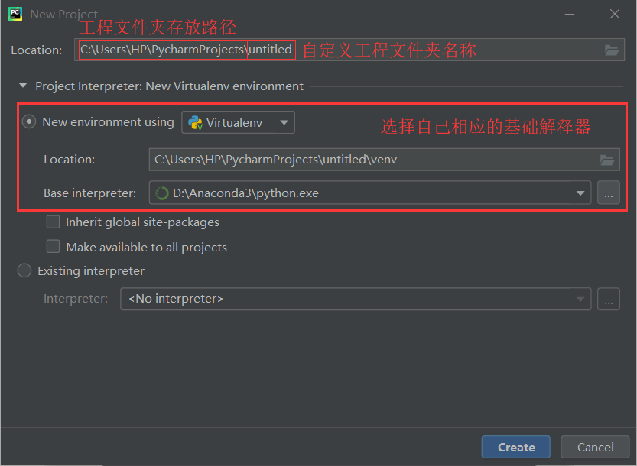
1.3.4 PyCharm工程环境设置

Slide 52
1.3.4 PyCharm工程环境设置
在使用上述第一个选项New environment using来创建项目时，会在项目中创建一个venv（virtualenv）目录，这里存放一个虚拟的Python环境。这里所有的类库依赖都可以直接脱离系统安装的Python独立运行，优点是：①Python项目可以独立部署；②防止一台服务器部署多个项目之间存在类库的版本依赖问题发生；③可以充分发挥项目的灵活性。
注意，新创建的项目只包含pip和setuptools两个包，打开项目文件→设置→项目→Project Interpreter→项目环境，需要选择右方的加号手动添加所需的三方库。

Slide 53
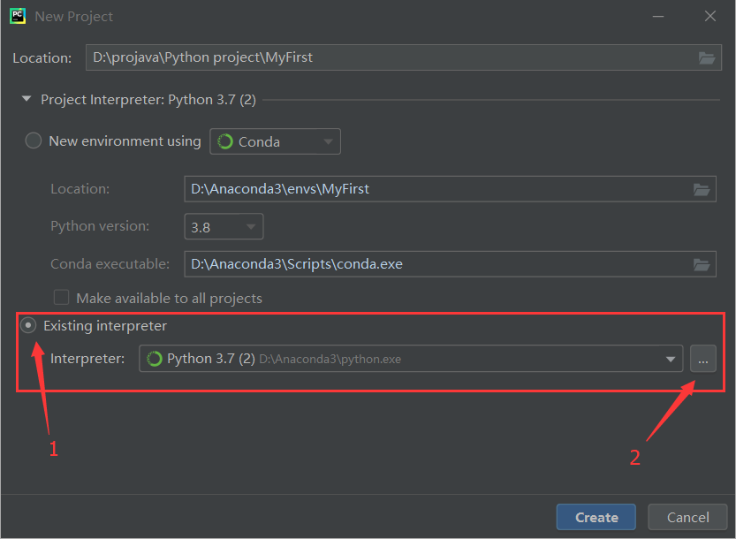
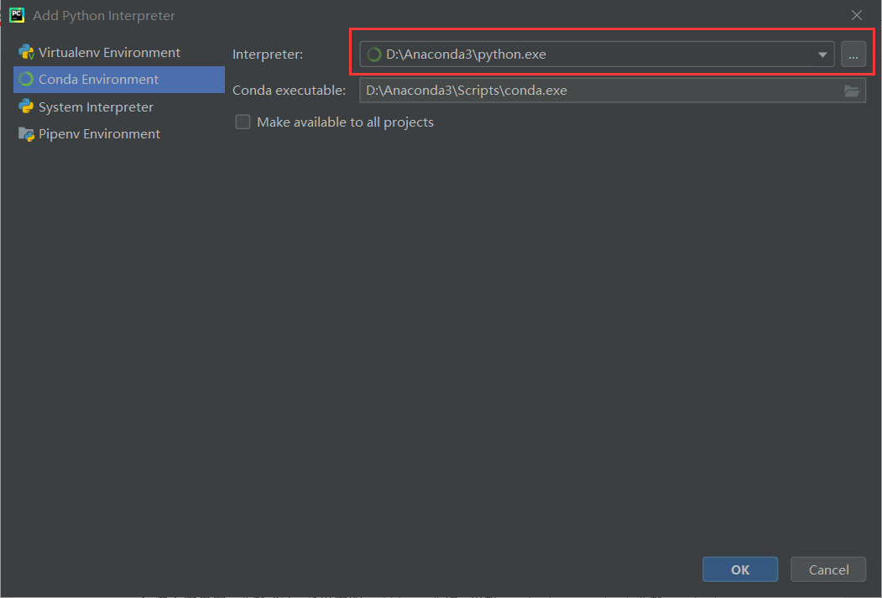
1.3.4 PyCharm工程环境设置
如果想要一来就拥有Anaconda已装好的库，且不想在项目中出现venv虚拟解释器，可以选择Existing Interpreter关联已经存在的本地Python解释器，如右图一所示，第一步选择Existing interpreter，第二步浏览已有的解释器，如右图二所示，此处选择conda环境，Interpreter选择anconda目录下的Tools文件夹下的python.exe文件，最后单击“OK”按钮即可。

Slide 54
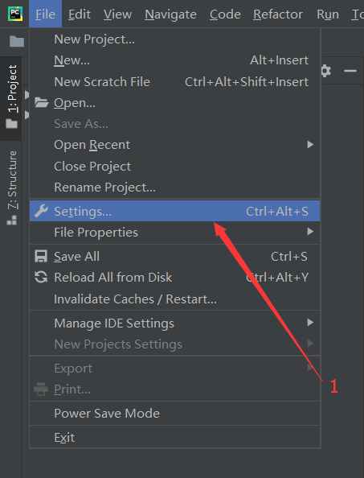
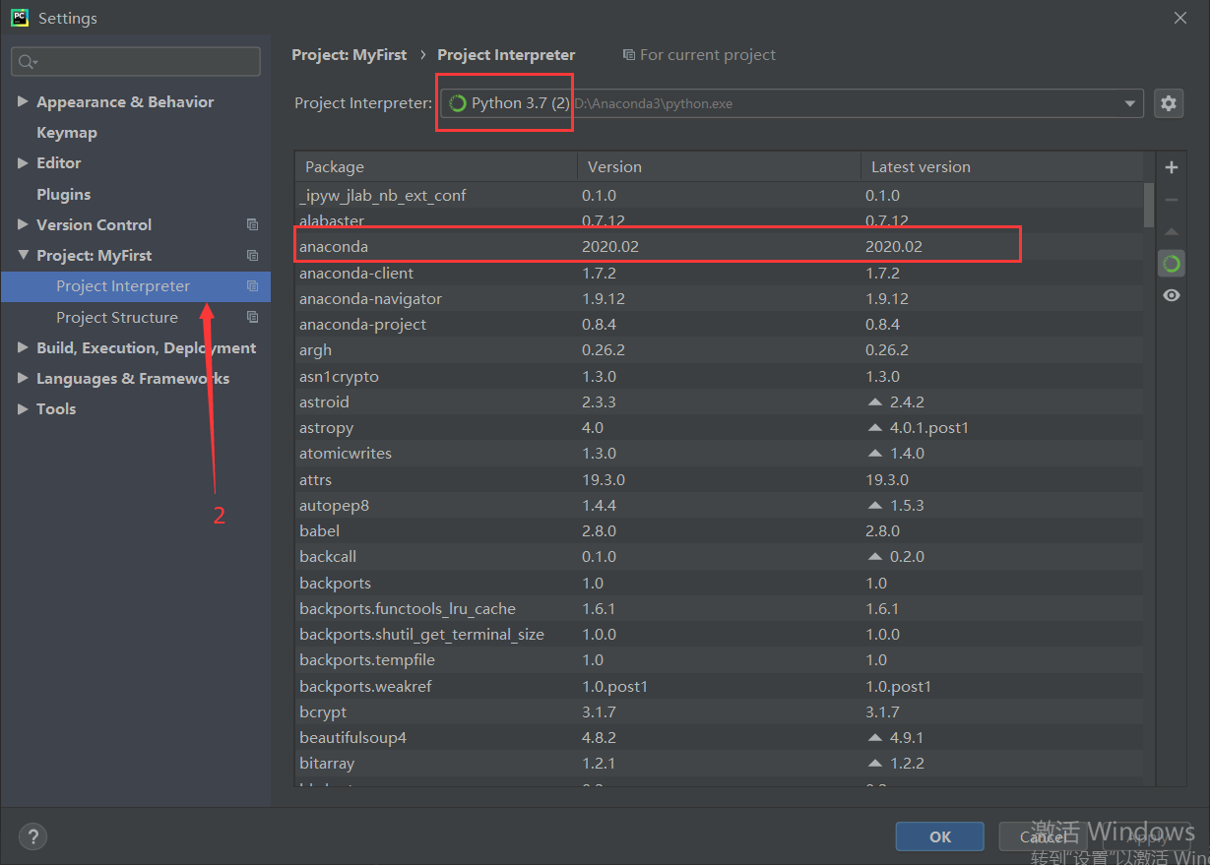
1.3.4 PyCharm工程环境设置
创建好工程后，在代码界面选择File-Settings，如左图所示，选择后进入设置界面，展开Project，选择Project Interpreter即可看到当前项目的解释器还有所有已添加的包，如右图所示，以anaconda为例，可以看到它的版本。往下继续检索，还可以看到Numpy、Pandas和Matplotlib这些数据分析常用包的信息。

Slide 55
Thank You！

